Slide 2
7.1 Grundschule
die Grundschule primary school
die Schule school
die Schulzeit time in school
die Klasse class; grade
die Pause break; recess
der Schüler pupil (male)
die Schülerin pupil (female)
der Lehrer teacher (male)
die Lehrerin teacher (female)
das Zeugnis report card
der Schulhof school yard
die Hausaufgabe homework assignment
der Bleistift pencil
die Schultüte special cone of goodies
you get on 1st day of school
der Schulranzen school backpack for
elementary school children
die Federtasche pencil bag
brauchen to need
durchfallen to fail (a test)
sitzen bleiben to stay back a year
Immer der Reihe nach, schreiben die
Studierende einen deutschen Satz aus, der
das Wort richtig benutzt. (2 Gruppen auf
Viertelseiten und bringen zum Lehrer.)
Sobald ein Wort benutzt wird kann es nicht
wieder benutzt werden. Wer einen
richtigen Satz hat, schreibt ihn dann an der
Tafel.
Kleine Fehler werden nachher korrigiert.

Slide 3
Was ist Deutsch dafür?
arts and humanities
basic secondary school
biology
chemistry
college prep high school
college-prep school degree
comprehensive secondary school
computer science
foreign language
French
geography
graduation
history
Latin
mathematics
natural science
physics
religion
secondary school which grants Mittlere Reife
social studies
Spanish
Zwei Mannschaften mit Klickers
die Hauptschule
die Realschule
das Gymnasium
der Abschluss
die Gesamtschule
das Abitur
die Fremdsprache
Französisch
Latein
Spanisch
die Naturwissenschaft
die Informatik
die Physik
die Chemie
die Biologie
die Erdkunde
die Mathematik
die Geisteswissenschaften
die Geschichte
die Sozialkunde
die Religion

Slide 4
die Ethik ethics
die Musik music
die Bildende Kunst visual arts
die Philosphie philosophy
die Literatur literature
der Sport sports
stressig stressful
die Note grade
die Klausur written exam
die Prüfung (oral) test
die Klassenfahrt class trip
der Schulleiter principal
fertig finished
relaxen to relax
der Unterricht instruction
lernen to study, learn
pauken to cram
schummeln to cheat
abschreiben to copy

Slide 5
College Enrollment and Work Activity of 2010 High School Graduates
For release 10:00 a.m. (EDT) Friday, April 8, 2011 USDL-11-0462
Technical information: (202) 691-6378
cpsinfo@bls.gov * www.bls.gov/cps Media contact: (202) 691-5902
* PressOffice@bls.gov
COLLEGE ENROLLMENT AND WORK ACTIVITY OF 2010 HIGH SCHOOL GRADUATES
In October 2010, 68.1 percent of 2010 high school graduates were enrolled in
colleges or universities, the U.S. Bureau of Labor Statistics reported today.
Recent high school graduates not enrolled in college in October 2010 were more likely than enrolled graduates to be working or looking for work
(76.6 percent compared with 40.0 percent).
Information on school enrollment and work activity is collected monthly in the
Current Population Survey (CPS), a nationwide survey of about 60,000 households
that provides information on employment and unemployment.
Each October, a supplement to the CPS gathers more detailed information about school
enrollment, such as full- and part-time enrollment status. Additional information about the
October supplement is included in the Technical Note.

Slide 6
Universität, Hochschule, Fachhochschule
Doktorgrad - promovieren
Diplom/Magister/Lehramt (8-10 sem.)
Bachelor (6 sem.) + Master (4 sem.)
Abitur
19
13
Gymnasium
29,4%
Gymnasiale
Oberstufe
Fach-gymnasium
18
12
Berufs-kolleg
Berufskolleg
Ausbildung
+
Berufschule
11
Mittlere Reife
16
10
10th grade
Realschule
24,3%
Hauptschulabschluss
15
9
Hauptschule
22,4%
8
Gesamtschule
9,2%
7
6
5
10
4
Grundschule
3
2
6
1
grade

Slide 7
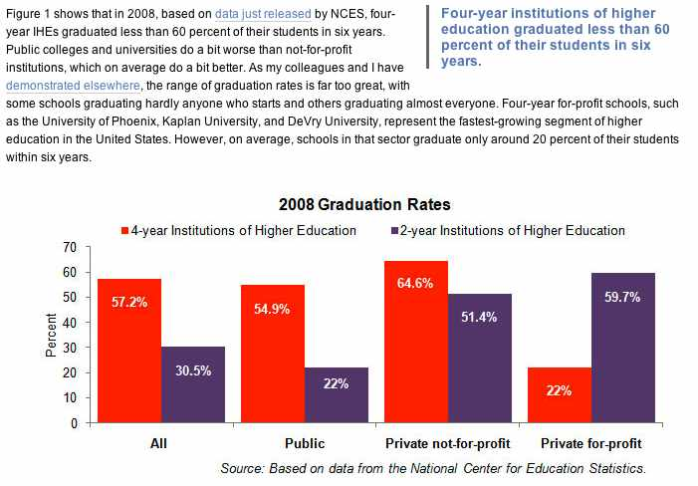

Slide 8
Roll of dice for sentences.
person, number, tense, phrase

